Slide 1
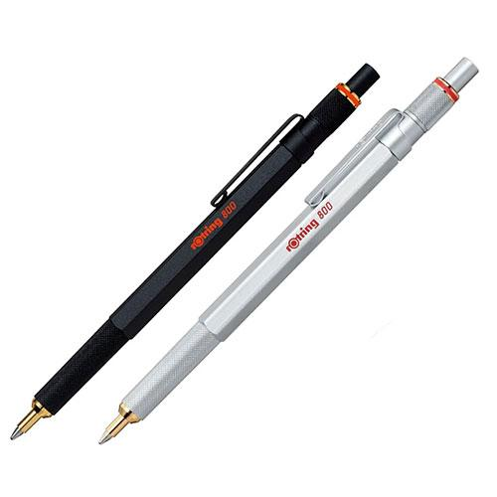
【提案書】
rOtring 800 ボールペン M
六角形の形状が握りやすく疲れにくい上、固定式のリードガイドスリーブが視界を遮ることなく、ペン先をしっかり見られるメタルボールペン。カラーはブラックとシルバーの2色展開です。
特徴
納期
納期スペース
仕様
サイズ : 長さ142mm/軸径8mmΦ
重量 : ブラック27g、シルバー21g
機能 : 回転式収納タイプ
付属品 : S0195390(ブラックM)
包装 : ROT ギフトBOX 2本用
お見積
お見積りスペース

